Slide 1
Java Spring Project Setup
Lưu ý:
Các bạn có thể New một Maven Project cũng được.
Không nhất thiết phải là một Spring Starter Project như cách tớ làm
Cái của tớ làm chỉ để tiện hơn trong việc làm bài tập Spring thôi nhé ^^
Author: Vũ Đức Phú

Slide 2
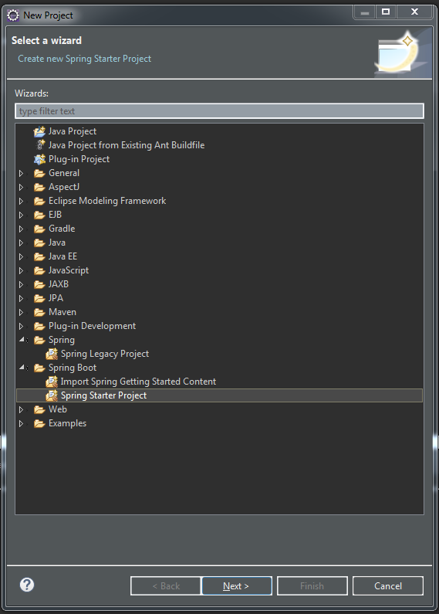
Chọn Spring Boot
Spring Starter Project
Click Next >
1

Slide 3
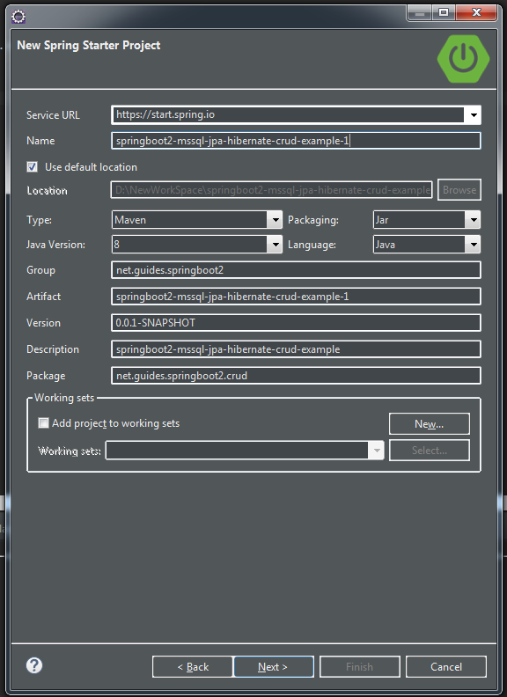
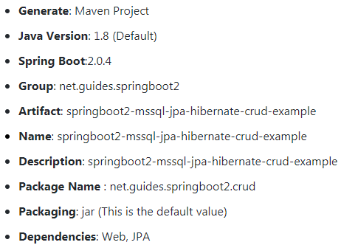
2
2. Sử dụng bảng bên trái điền vào bảng bên phải
*Lưu ý:
Name và Artifact: Nếu bạn thay đổi trường Name thì trường Artifact sẽ thay đổi theo.
Group: Bạn có thể đặt theo ý bạn
Version: Ko nên thay đổi nhé
Description: Mô tả về bài bạn đang làm
Package: Bạn có thể đặt theo ý bạn.

Slide 4
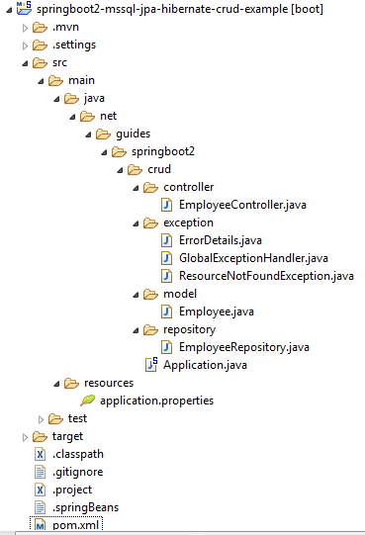
Tớ coi bài gần đây thì tớ đặt theo như dưới cho Package
Còn lại các controller, model hay repository là
các phần mở rộng của package
net.guides.springboot2.crud.controller
net.guides.springboot2.crud.exception
net.guides.springboot2.crud.model
net.guides.springboot2.crud.repository
Package giống như một folder dùng để lưu các file
đuôi .java
net.guides.springboot2.crud

Slide 5
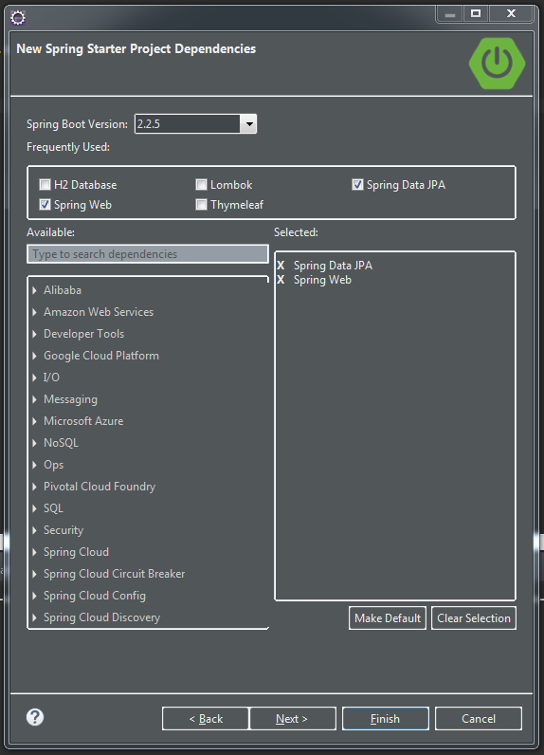
3
3. Chọn các dependencies
Các bạn search trong này sẽ ra các dependencies mà các bạn muốn dùng.
Sau khi chọn xong click Next >
* Dependencies là các thư viện hỗ trợ

Slide 6
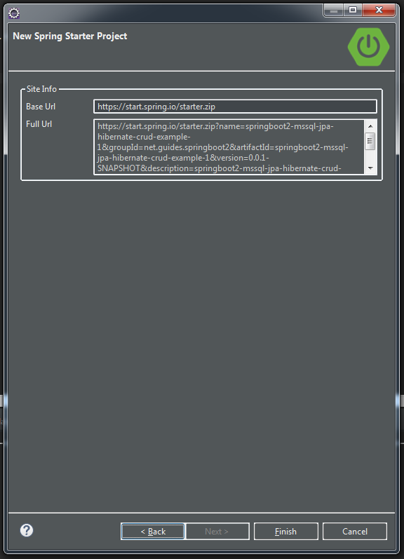
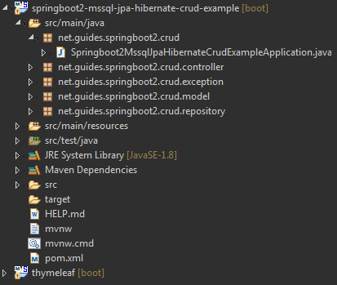
Sau tất cả thì mình bấm Finish để cho Eclipse hoàn thành tất cả những gì bạn đã chọn. Eclipse sẽ tạo ra project trong đó chứa các file bạn cần cho project

Slide 7
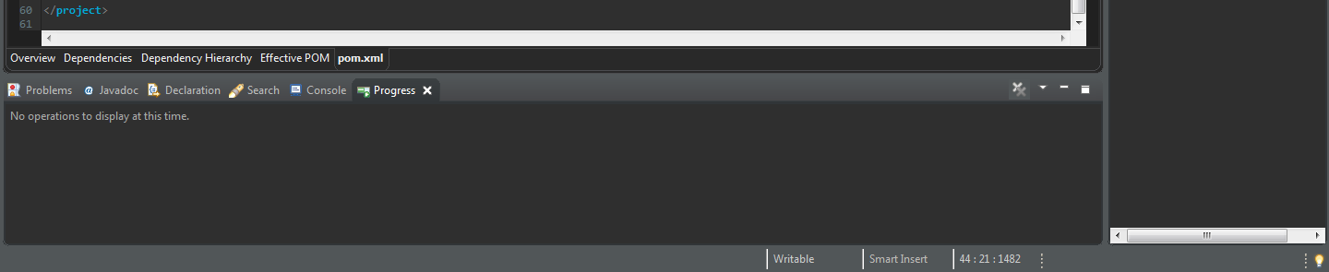
Lưu ý
Sau khi bạn tạo Project thì Eclipse sẽ tải các dependencies xuống project của bạn.
Bạn có thể coi tải tại góc dưới phải màn hình.
Khi tải hết xong về thì nó sẽ trống như trong hình trên

Slide 8
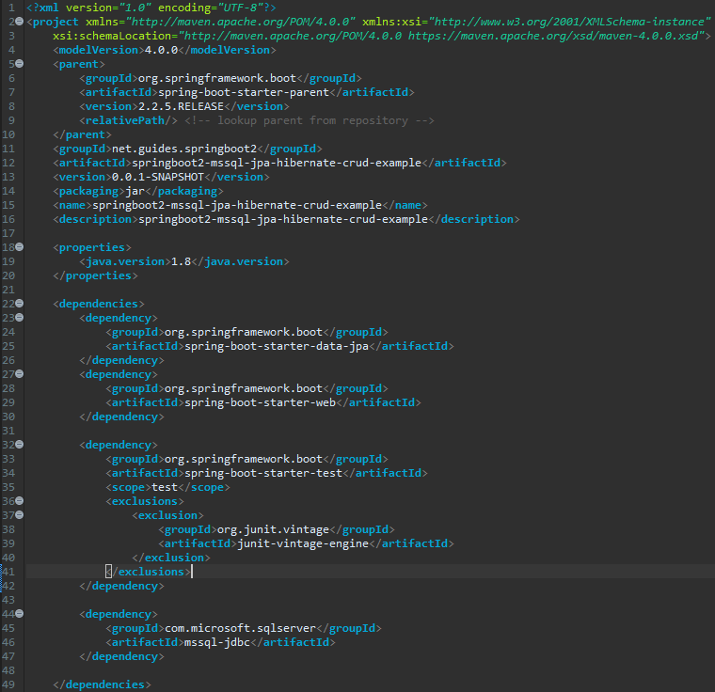
FILE POM.xml
2
1
3
2
4
3
7
5
4
6
5
6
1
7
8
8

Slide 9
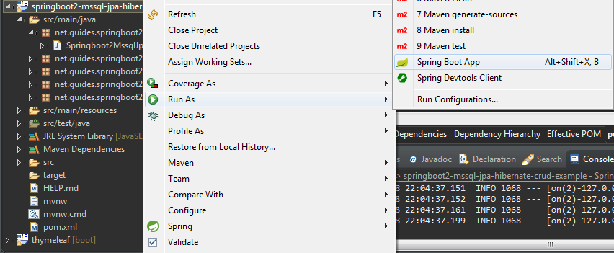
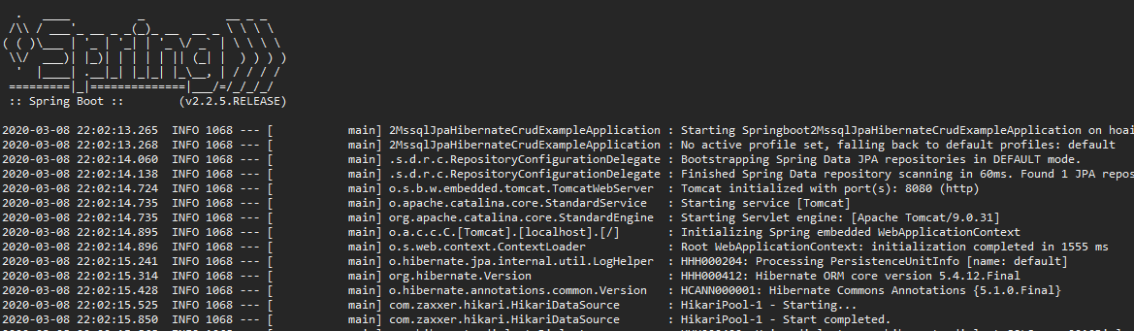
Click chuột phải vào Project.
Chọn Run As -> Spring Boot App

Slide 10
Thank you for your reading
Như tớ nói lúc đầu vô, các bạn có thể New Một Maven Project rồi thiết lập cũng được.
Cái này chỉ là cách tớ làm thôi nhé.
Chúc các bạn thiết lập một Project thành công.

Slide 11
Link
https://www.javaguides.net/2019/01/spring-boot-microsoft-sql-server-jpa-hibernate-crud-restful-api-tutorial.html

